Slide 1
Реализация положений статьи 378.2 НК РФ по налогу на имущество
Порядок определения вида фактического
использования зданий (строений, сооружений)
и нежилых помещений для целей налогообложения
и определения перечня объектов недвижимого
имущества, в отношении которых налоговая база
определяется как кадастровая стоимость.
Уполномоченным органом является Департамент по имущественным и земельным отношениям города Севастополя

Slide 2
Глава 30 Налогового кодекса Российской Федерации (п.2 ст.375, ст. 378.2)
Закон города Севастополя от 26 ноября 2014 года № 80-ЗС
«О налоге на имущество организаций»
Постановление Правительства Севастополя от 9 апреля 2021 г. N 150-ПП
«Об утверждении Порядка определения вида фактического использования зданий (строений, сооружений) и нежилых помещений для целей налогообложения и определения перечня объектов недвижимого имущества, в отношении которых налоговая база определяется как кадастровая стоимость» (далее - Порядок определения вида фактического использования)
Приказ Департамента по имущественным и земельным отношениям города Севастополя от 30.11.2021 №153
«Об утверждении перечня объектов недвижимого имущества, указанных в подпунктах 1 и 2 пункта 1 378 Налогового кодекса Российской Федерации, в отношении которых налоговая база определяется как кадастровая стоимость» (далее-Перечень объектов)
Нормативно-правовые акты, регулирующие вопросы налогообложения имущества организаций от кадастровой стоимости

Slide 3
Административно-деловые центры и торговые центры (комплексы) и помещения в них;
Офисы;
Магазины;
Объекты общественного питания;
Объекты бытового обслуживания.
Виды объектов недвижимого имущества, в отношении которых налоговая база по налогу на имущество организаций определяется как их кадастровая стоимость в соответствии со статьей 378.2 НК РФ и утверждается Перечень объектов.

Slide 4
Назначение и наименование объектов недвижимости по данным ГГРН;
Разрешенное использование земельных участков, на которых расположены включаемые в Перечень объекты недвижимости, по данным ЕГРН;
Назначение объектов недвижимости согласно документам технического учета (инвентаризации);
Фактическое использование объектов недвижимости в целях размещения офисов, торговых объектов, объектов общественного питания и бытового обслуживания.
Основания для включения объектов недвижимости в перечень:

Slide 5
Предварительный список Объектов для включения в Перечень на основании информации о виде разрешенного использования земельных участков, назначении или наименовании объектов недвижимости | Список Объектов по виду фактического использования объектов недвижимости (Предполагаемый список объектов)
п.6 Порядка | п.12 Порядка
до 10 октября | до 10 октября
без обследования (п.7 Порядка) | обследование (п.10 и п.14 Порядка)
не позднее 10 октября их размещение на официальном сайте Правительства Севастополя в информационно-телекоммуникационной сети "Интернет" (п.11 и п.13 Порядка)
до 10 ноября прием обращений о пересмотре вида фактического использования Объекта (п.30 Порядка)
не позднее 1 декабря утверждение Перечня приказом ДИЗО и размещение его на официальном сайте Правительства Севастополя в информационно-телекоммуникационной сети "Интернет"
не позднее 30 декабря направление утвержденного Перечня в утвержденной УФНС РФ электронной форме в УФНС России по г. Севастополю.
Схема организации процесса формирования Перечня объектов действующему Порядку определения вида фактического использования

Slide 6
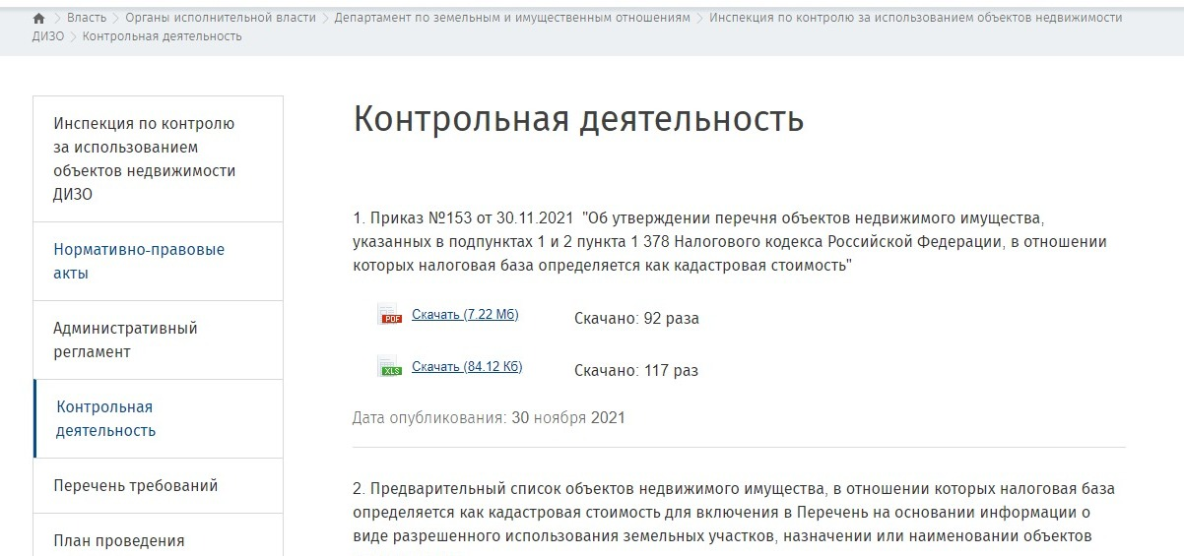
1246 объектов
Утвержденный Перечень объектов на 2022 год
https://dizo.sev.gov.ru/inspektsiya-po-kontrolyu-za-ispolzovaniem-obektov-nedvizhimosti-dizo/kontrolnaya-deyatelnost/

Slide 7
В период до утверждения Перечня объектов
В соответствии с п. 30 Порядка определения вида фактического использования:
В случае несогласия с включением или невключением соответствующих Объектов в Предварительный список объектов либо Предполагаемый список объектов, несогласия с результатами обследования правообладатель вправе до 10 ноября года, предшествующего очередному налоговому периоду, подать в ДИЗО письменное обращение о пересмотре вида фактического использования Объекта (лично или посредством почтового отправления).
После утверждения Перечня объектов
Законодательством РФ и нормативно-правовыми актами г. Севастополя вопрос исключения из утвержденного Перечня объектов не урегулирован.
Собственник вправе обратиться в суд с административным иском в части признания недействующим пункта Перечня объектов.
Исключение из перечня объектов

Slide 8
Спасибо за внимание

